Slide 1








Chào mừng thầy cô và các em đến với môn Tự nhiên Xã hội

Slide 2
CHỦ ĐỀ 6
TRÁI ĐẤT VÀ BẦU TRỜI
BÀI 31: ÔN TẬP CHỦ ĐỀ TRÁI ĐẤT VÀ BẦU TRỜI

Slide 3
TIẾT 1

Slide 4
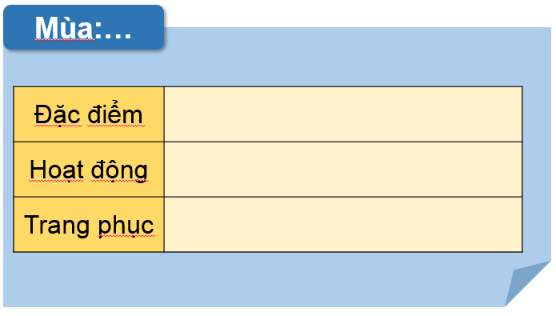
1. Thảo luận nhóm và hoàn thành bảng theo gợi ý

Slide 5
Mùa xuân
Đặc điểm
Hoạt động
Trang phục
Thời tiết se lạnh
Đi chúc tết, trồng cây,…
Quần áo dài nhưng mỏng

Slide 6
Mùa hè
Đặc điểm
Hoạt động
Trang phục
Thời tiết nóng nực
Đi tắm biển,…
Quần áo cộc

Slide 7
Mùa thu
Đặc điểm
Hoạt động
Trang phục
Thời tiết se lạnh
Rước đèn Trung thu,…
Quần áo dài mỏng

Slide 8
Mùa đông
Đặc điểm
Hoạt động
Trang phục
Thời tiết lạnh giá
Chúc mừng 20/11,…
Quần áo dài ấm áp

Slide 9
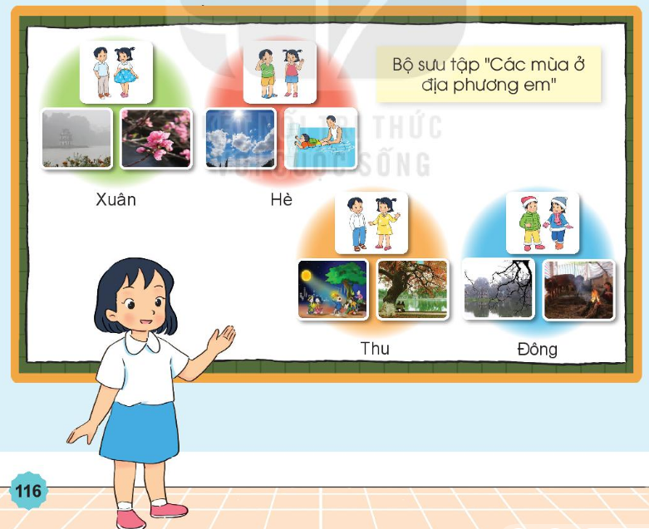
2. Làm trưng bày bộ sưu tập “Các mùa ở địa phương em”

Slide 10

2. Thực hành làm bộ sưu tập “Các mùa ở địa phương em”.
CHUẨN BỊ:
Giấy bìa, giấy màu, giấy A0, A4,…
Bút chì, bút màu, …
Hồ dán, băng dính, kéo, dây,…
TIẾN HÀNH:
Các tổ thảo luận, lựa chọn các mùa trong năm để làm trang phục.
Lưu ý: Bộ sưu tập có cả ảnh và chữ.
Hồ dán, băng dính, kéo, dây,…

Slide 11
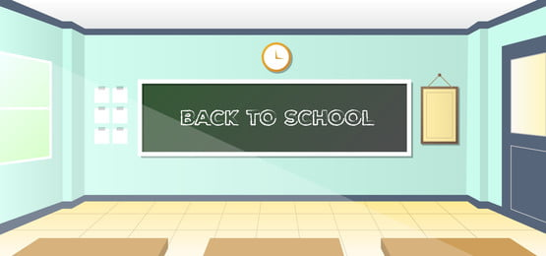
TRƯNG BÀY
SẢN PHẨM

Slide 13


Thứ Tư ngày 11 tháng 5 năm 2022
Tự nhiên - Xã hội
Sách TNXH tr 116
Bài 31: Ôn tập chủ đề Trái đất và bầu trời
( Tiết 2)
Địa phương
Tìm hiểu về các ngành nghề của người dân
quận Thanh Xuân ( tiếp)

Slide 14
Thứ Năm ngày 12 tháng 5 năm 2022
Tự nhiên - Xã hội
Bài 31: Ôn tập chủ đề Trái đất và bầu trời
( Tiết 3)

